Slide 1
«Έλα καραβάκι»
Παιδικό τραγούδι από τα Κοτύωρα

Slide 2
Τραγουδάμε για την ελιά, το λάδι, το εμπόριο, και ταξιδεύουμε στον χρόνο και στον χάρτη.
Από τα παλιά χρόνια μέχρι και σήμερα το λάδι, όπως και άλλα πολύτιμα αγαθά της διατροφής μας, ταξιδεύει με καράβια για να φτάσει σε μέρη και νησιά που δεν έχουν ούτε ελιές , ούτε ελαιοτριβεία .

Slide 3
https://safeYouTube.net/w/bxwF
Τώρα που είμαστε σπίτι μπορούμε να ακούμε την κύρια μελωδία του τραγουδιού όσες φορές θέλουμε!!!

Slide 4
Έλα καραβάκι , φέρε μας λαδάκι για το καντηλάκι που ανάβει όλη τη νύχτα
Λάμπει , λάμπει , λάμπει, λάμπει και γυρίζει το σκοτάδι διώχνει κι ολόγυρα γυρίζει.

Slide 5
Για να δούμε τα λογάκια του τραγουδιού και να μάθουμε που είναι…
Παλμός
Ρυθμικά σχήματα

Slide 6
Στον παλμό οι παλάμες μας ενωμένες κάνουν κούνια δεξιά και αριστερά .
Έλα καραβάκι φέρε μας λαδάκι…
Για το καντηλάκι που ανάβει ολή τη νύχτα
Συνεχίζουμε τα ίδια λογάκια για να δούμε στην συνέχεια τα ρυθμικά σχήματα….

Slide 7
Τα ρυθμικά μας σχήματα είναι τα παλαμάκια που χτυπάμε σε κάθε συλλαβή και έτσι βρίσκουμε που κάθονται ο κύριος ΤΙ-ΤΙ και η κυρία ΤΑ
Έλα καραβάκι φέρε μας λαδάκι…
ΤΙ – ΤΙ ΤΙ – ΤΙ ΤΑ ΤΑ ΤΙ - ΤΙ ΤΙ - ΤΙ ΤΑ ΤΑ
Για το καντηλάκι που ανάβει ολή τη νύχτα
ΤΙ – ΤΙ ΤΙ – ΤΙ ΤΑ ΤΙ - ΤΙ ΤΙ - ΤΙ ΤΙ - ΤΙ ΤΑ ΤΑ

Slide 8
Αυτό που μας μένει να μάθουμε είναι οι …
Nότες της μελωδίας

Slide 9
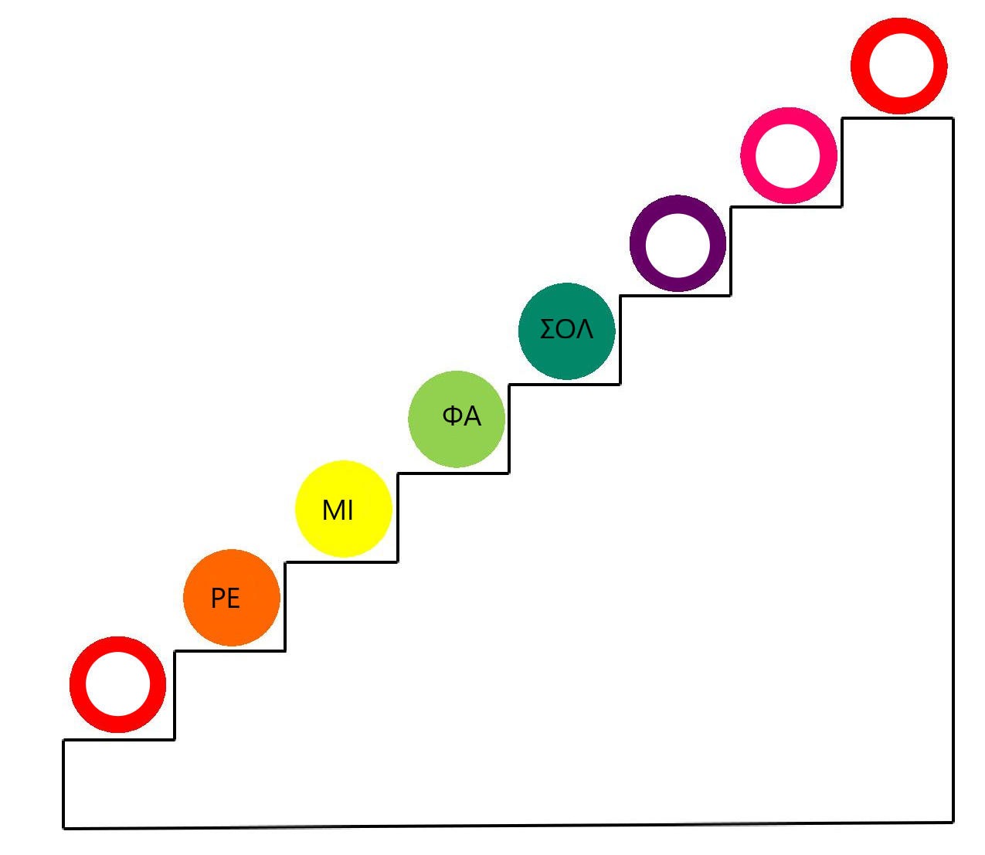
Οι νότες που τραγουδάμε από τα σκαλοπάτια της Μουσικής είναι…

Slide 10
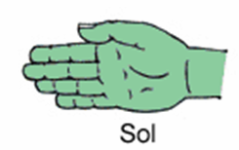
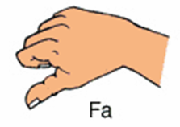
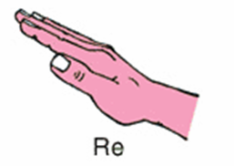
…..και μπορούμε να τις δείξουμε με κινήσεις στο σώμα μας μία προς μία….

Slide 11
Τελικά ΠΟΙΑ είναι τα βασικά μυστικά ενός τραγουδιού που μπορούμε να μάθουμε καλά στην Α’ Δημοτικού;;;
Παλμός
Ρυθμός
Μελωδία

Slide 12
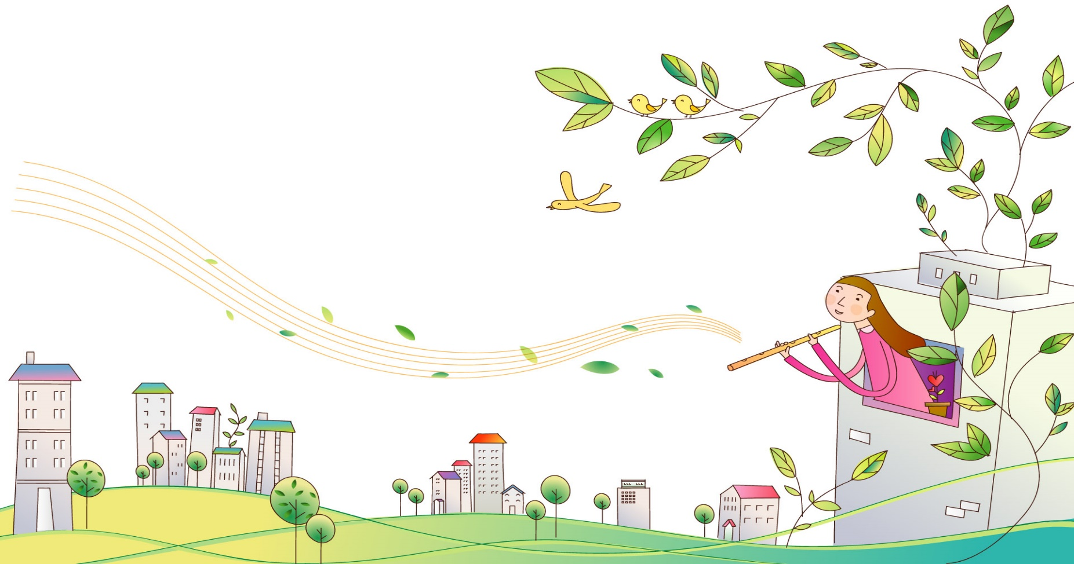
Πόσα πολλά μυστικά κρύβει ένα τραγούδι ! Πολύ χαίρομαι που τα ανακαλύψαμε μαζί.
Μπράβο παιδιά!!

